Slide 1
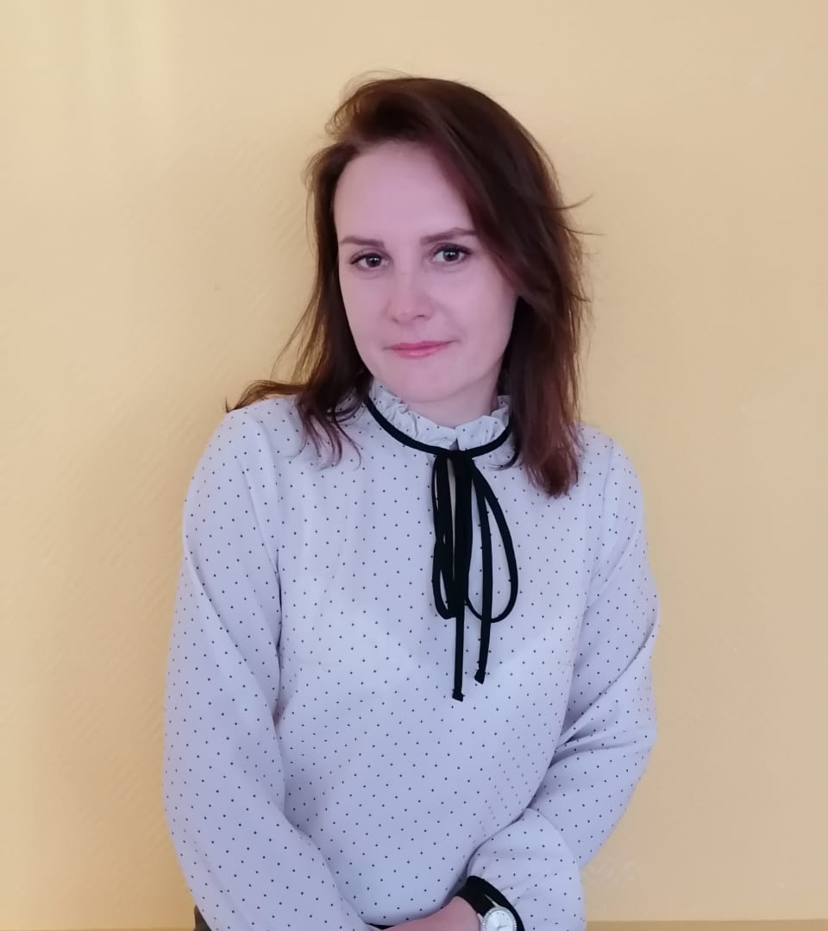
Министерство образования РМ Портфолио на высшую квалификационную категорию воспитателя МАДОУ «Центр развития ребёнка – детский сад №73» городского округа Саранск
Дорофеевой Натальи Михайловны.
Дата рождения: 26.02.1981 г.
Образование: 2003 г., высшее, МГПИ им. М.Е.Евсевьева» г.о. Саранск
Специальность: «Педагогика и методика начального образования»
Квалификация: учитель начальных классов
Переподготовка: 2017 г., ГБУ ДПО «МРИО»
Квалификация: воспитатель
Стаж педагогической работы: 10 лет
Общий трудовой стаж: 18 лет
Квалификационная категория: высшая

Slide 2
Представление педагогического опыта
https://nsportal.ru/natalya-mihaylovna-dorofeeva
https://ds73sar.schoolrm.ru/sveden/employees/11204/181706/

Slide 4
Участие в инновационной (экспериментальной) деятельности
2019-2021гг – муниципальный уровень (Приказ №01-02/125 от 27.05.19г. Администрации городского округа Саранск Департамента по социальной политике Управления Образования)
2021-2023гг – российский уровень ( выписка из протокола № 2 от23.09.21г Лаборатории развития личностного потенциала в образовании НИИ УГО ГАОУ ВО «Московский городской педагогический университет»)

Slide 5
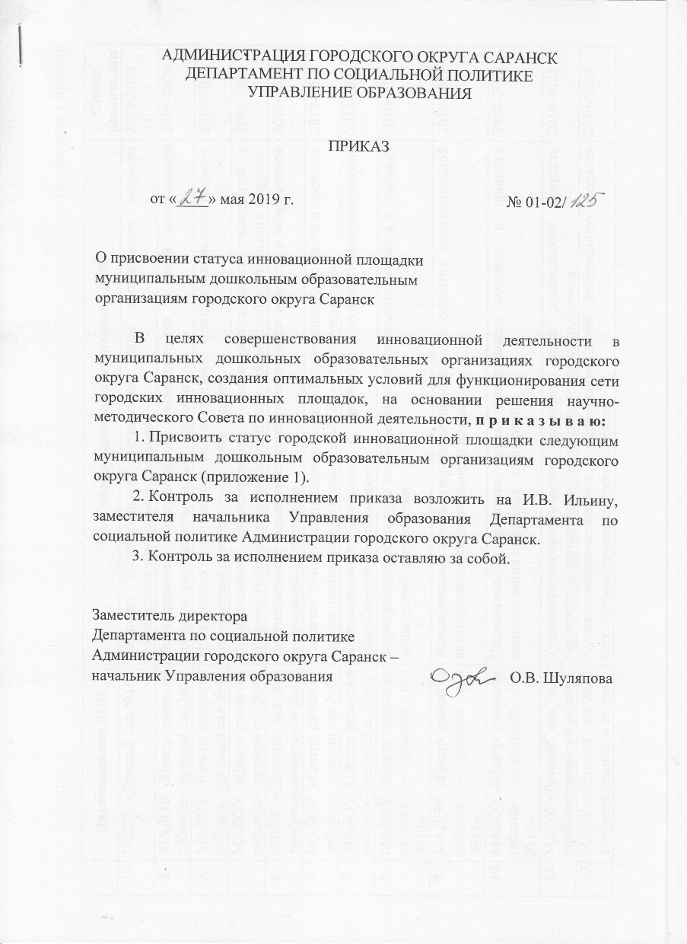
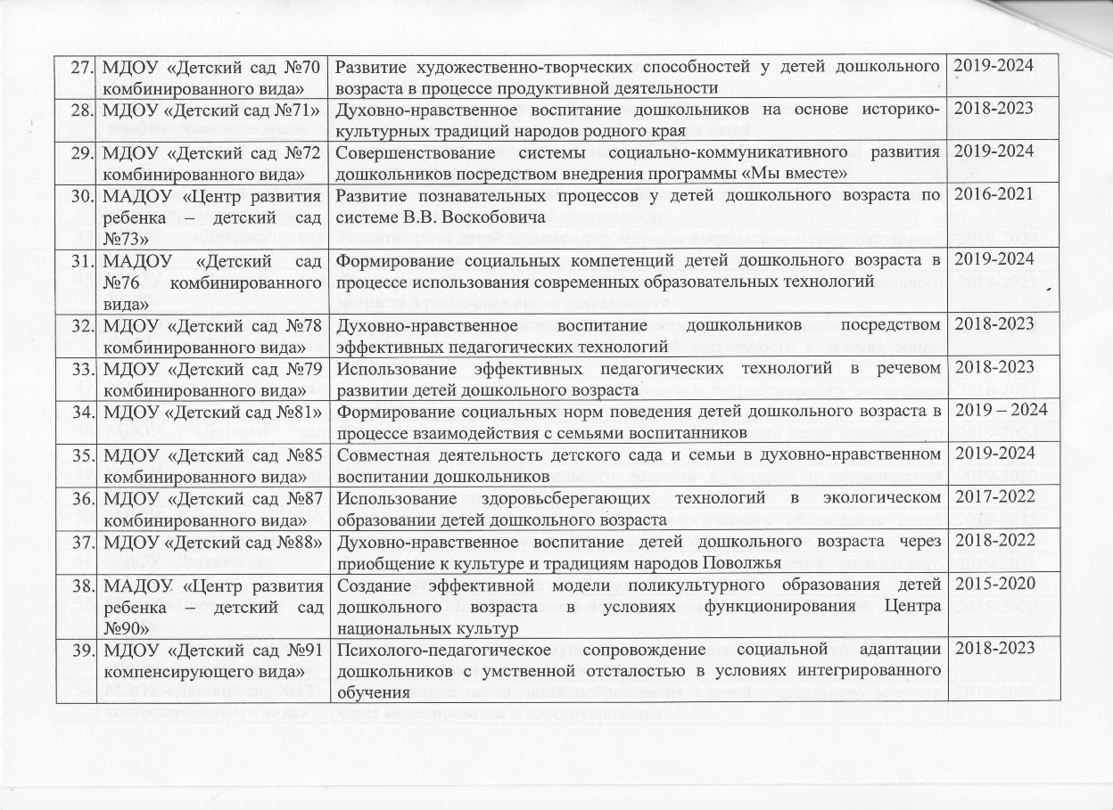

Slide 7
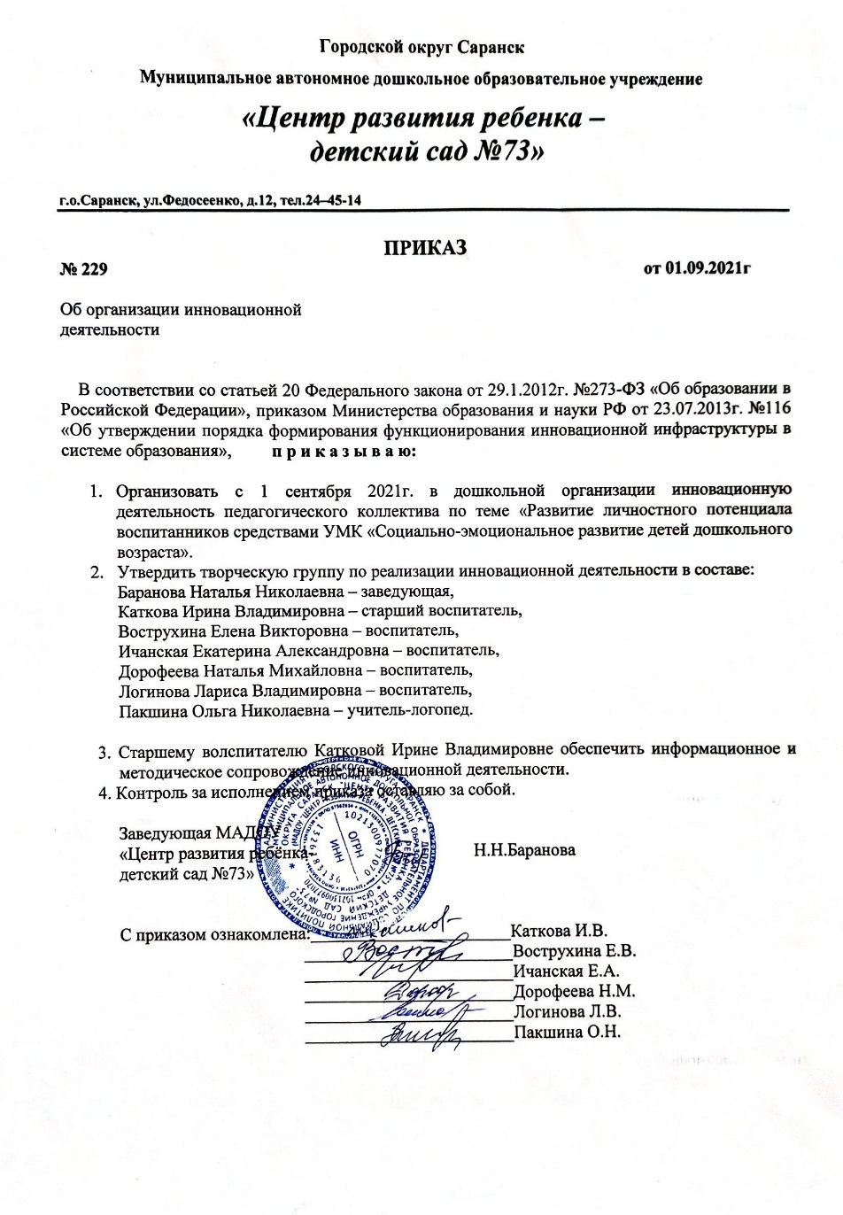

Slide 9
Наставничество

Slide 11
Наличие публикаций
https://nsportal.ru/natalya-mihaylovna-dorofeeva

Slide 14
Результаты участия воспитанников в конкурсах, выставках, турнирах, соревнованиях, акциях, фестивалях

Slide 15
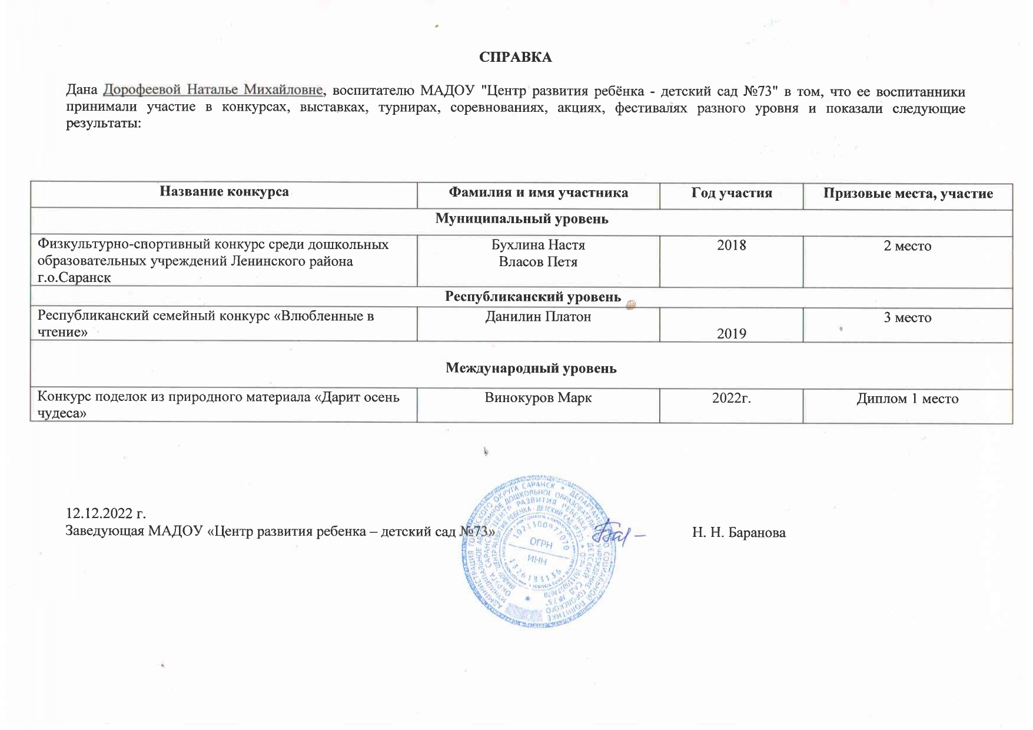

Slide 19
Выступления на заседаниях методических советов, научно-практических конференциях, педагогических чтениях, семинарах, секциях, форумах, радиопередачах

Slide 20
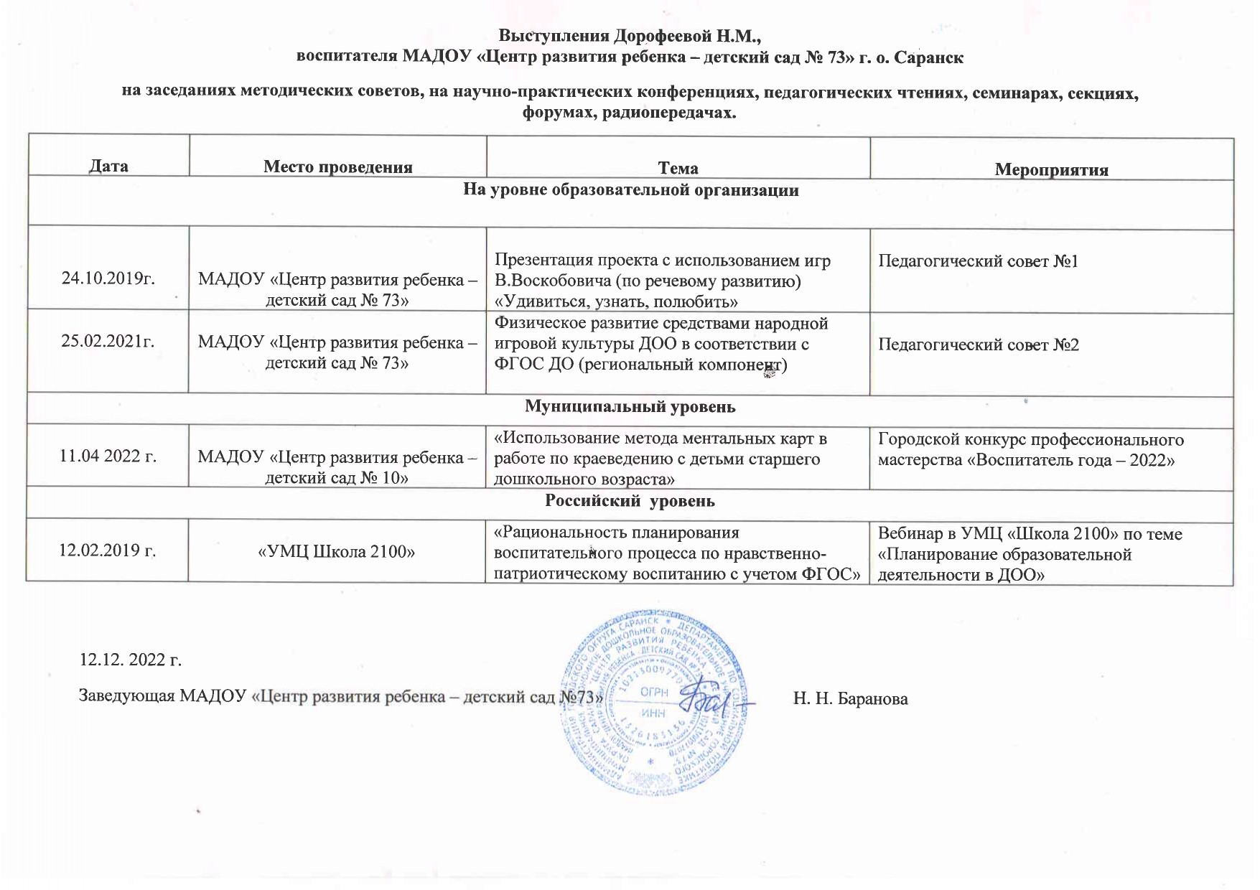

Slide 23
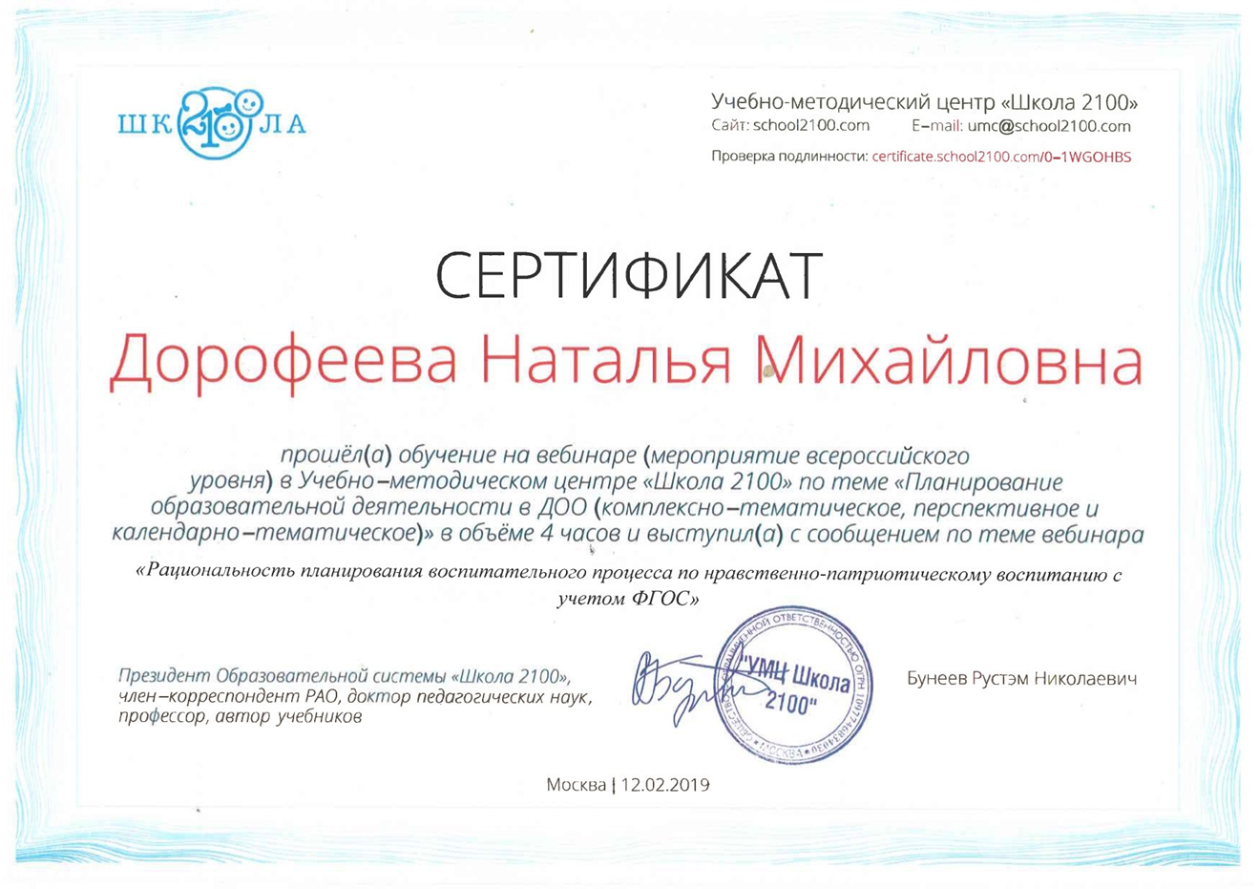

Slide 24
Проведение открытых занятий, мастер-классов, мероприятий

Slide 25
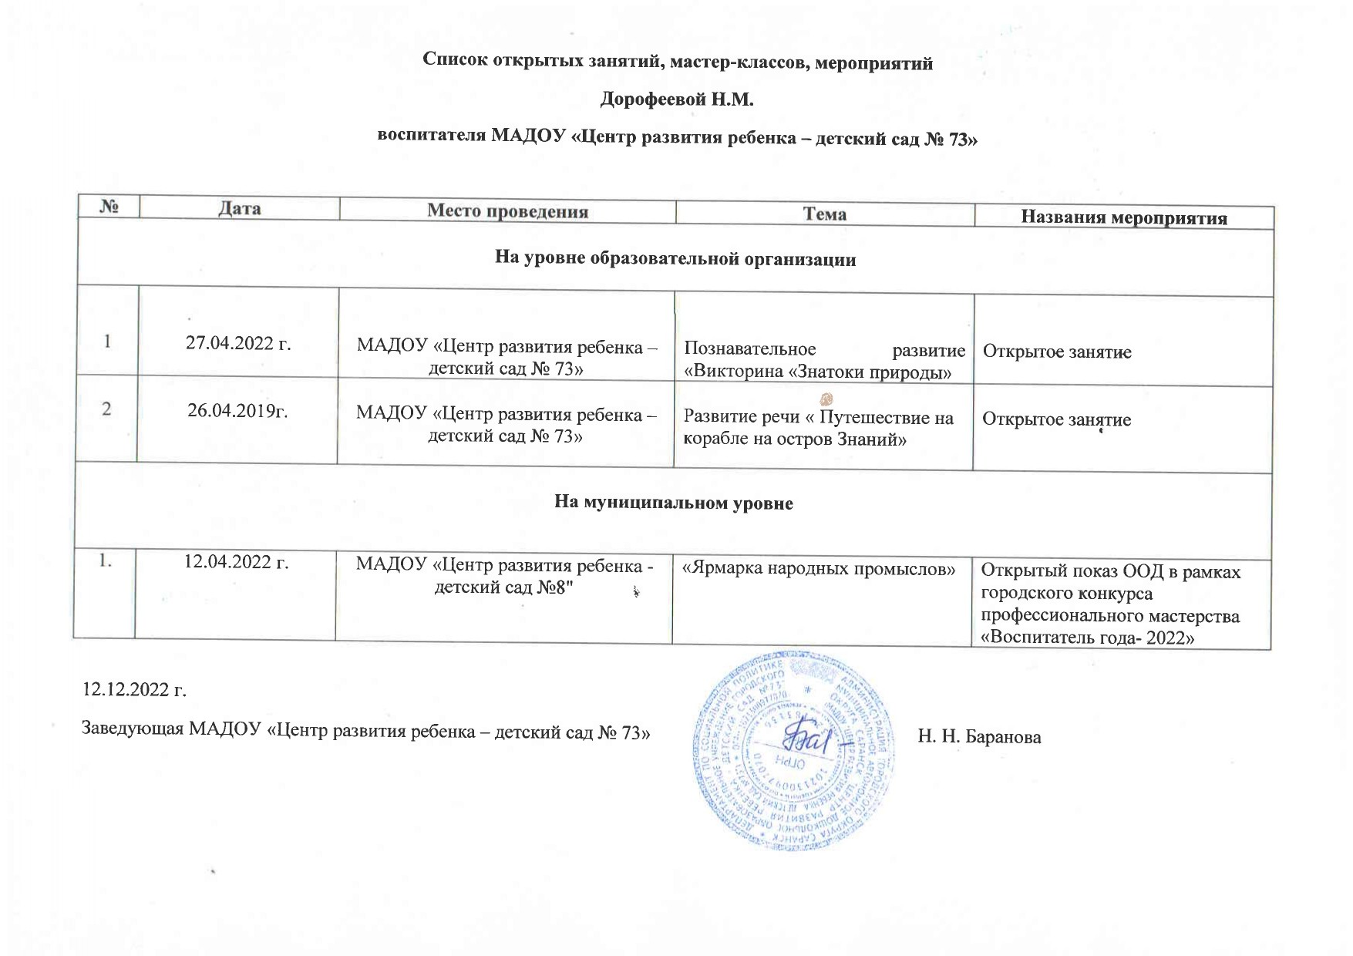

Slide 27
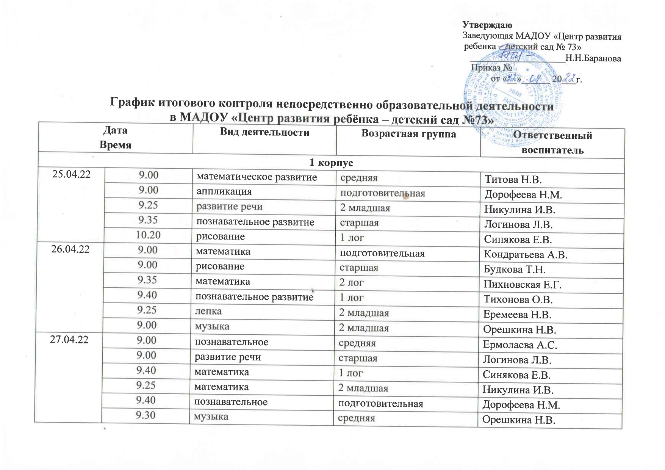

Slide 28
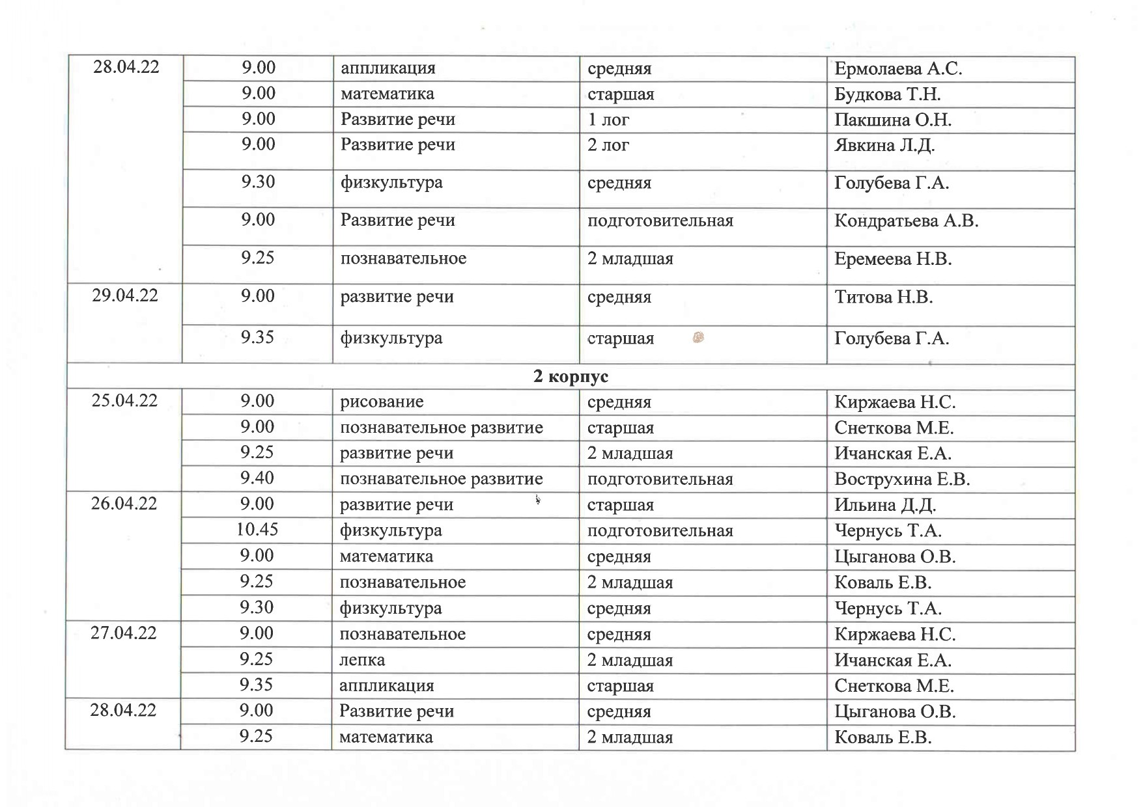

Slide 29
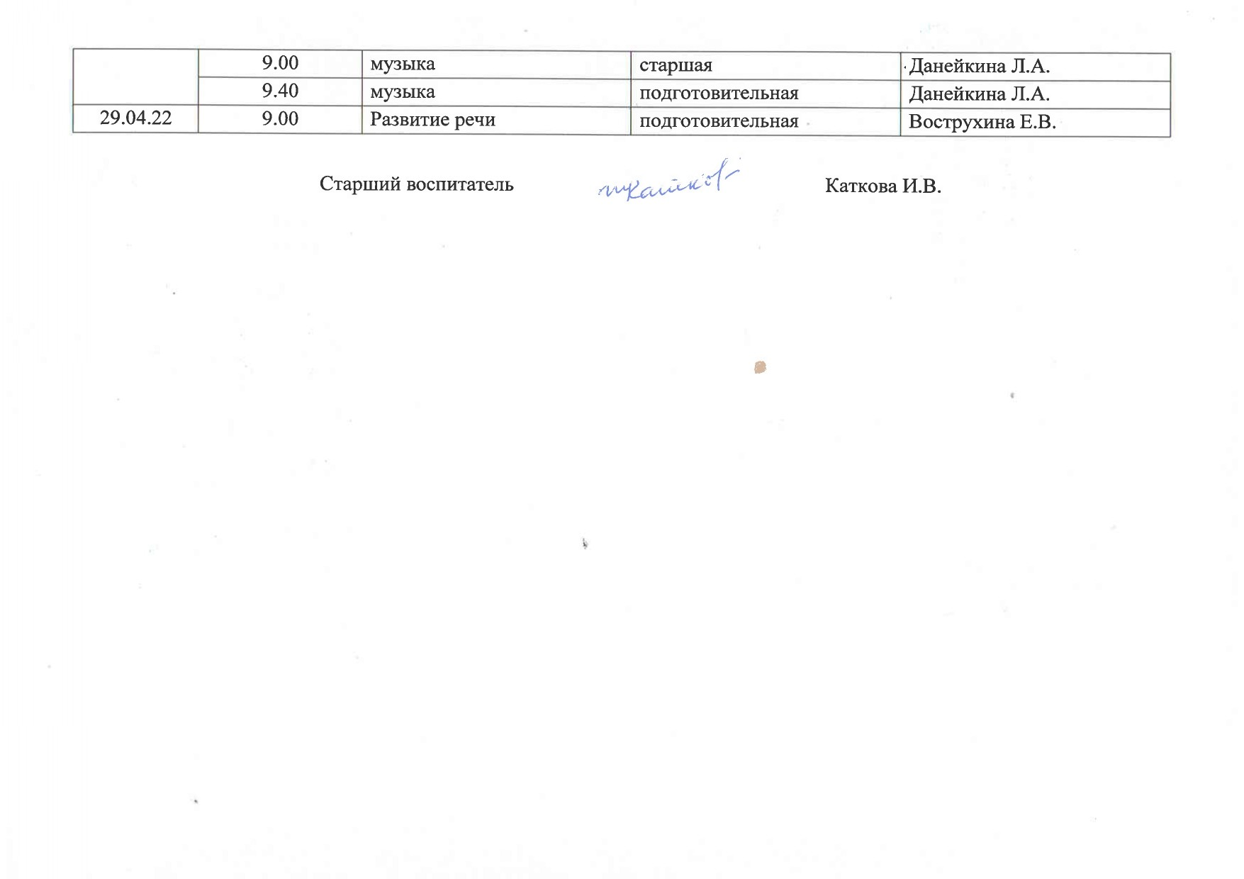

Slide 31
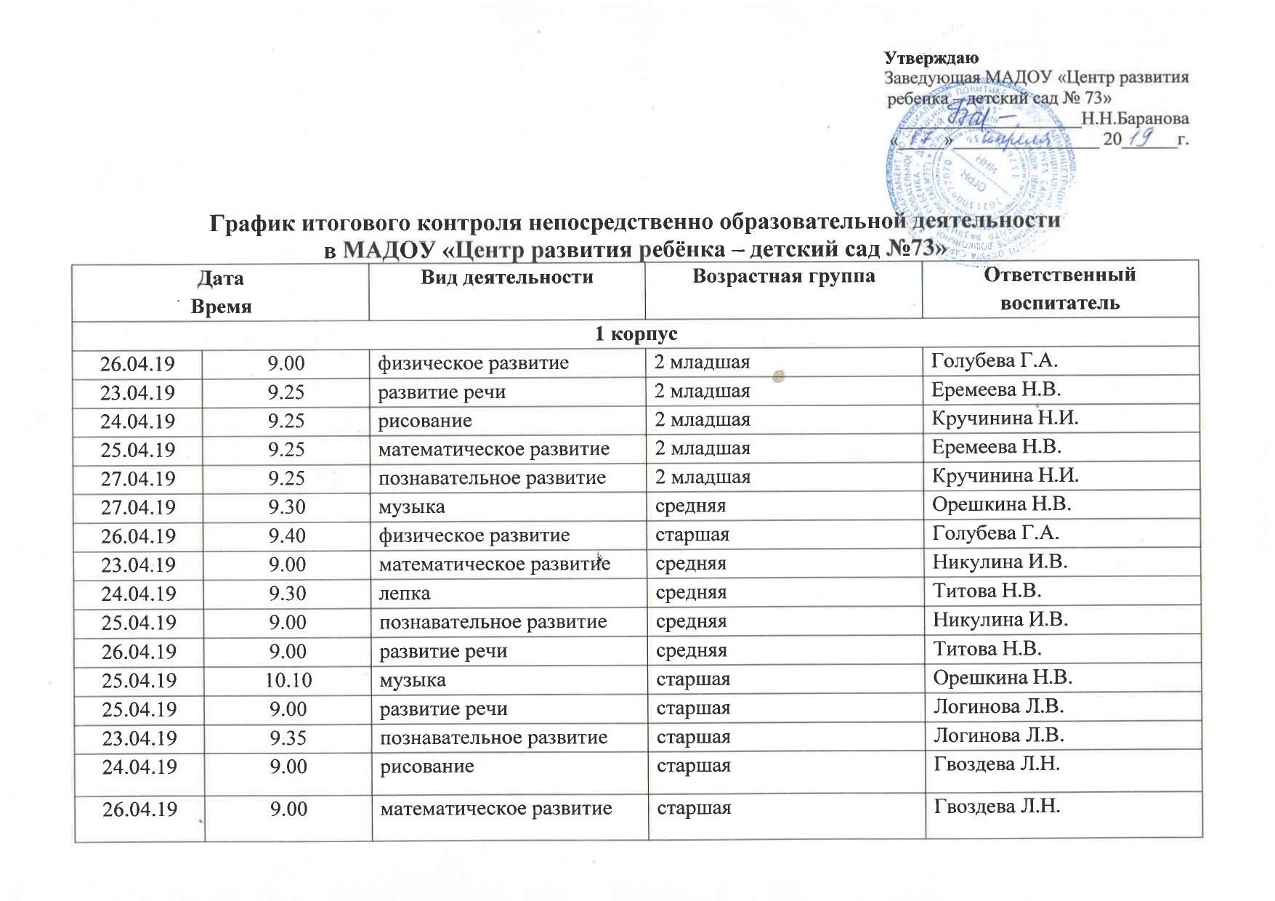

Slide 32
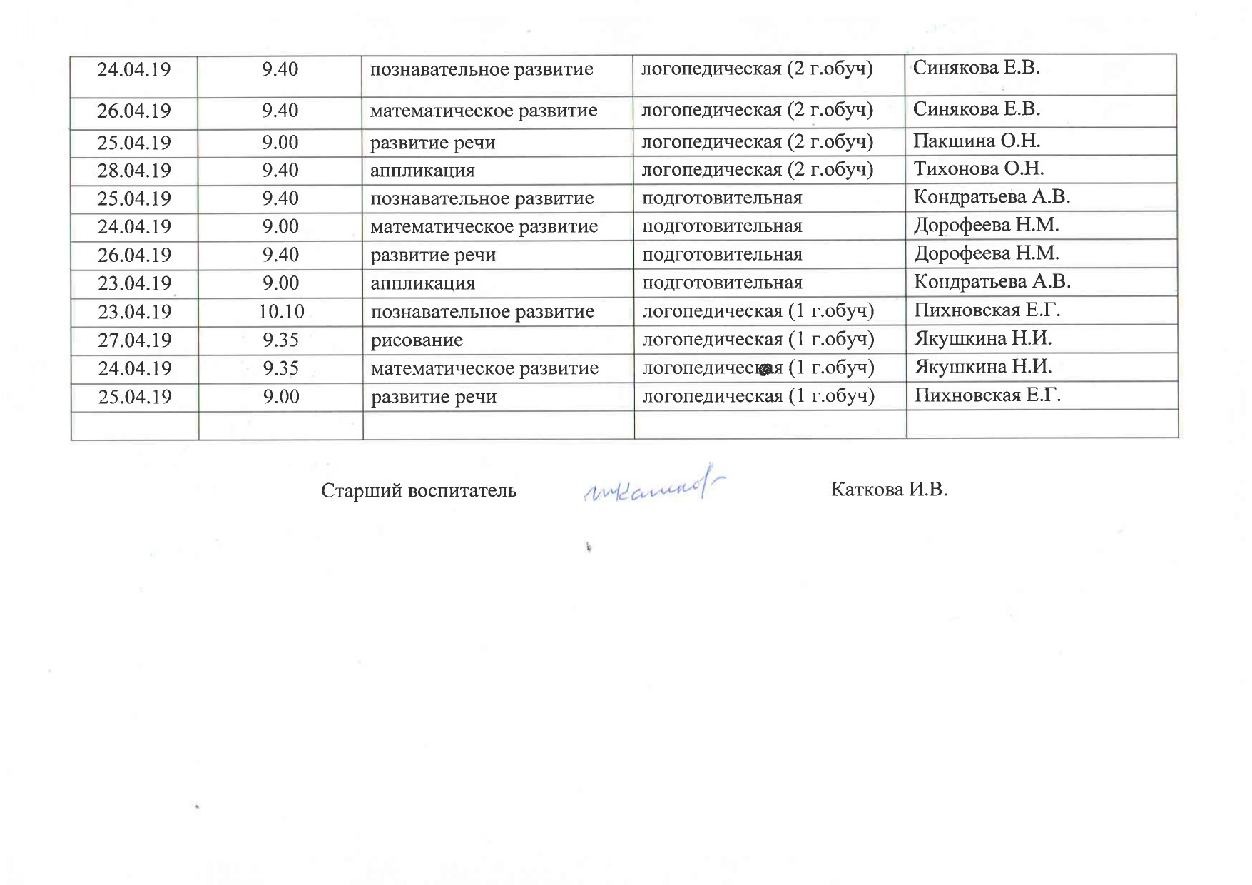

Slide 34
Общественно-педагогическая активность педагога: участие в комиссиях, педагогических сообществах, жюри конкурсов

Slide 36
Позитивные результаты работы с воспитанниками

Slide 40
Качество взаимодействия с родителями

Slide 44
Работа с детьми из социально-неблагополучных семей

Slide 46
Участие педагога в профессиональных конкурсах

Slide 47
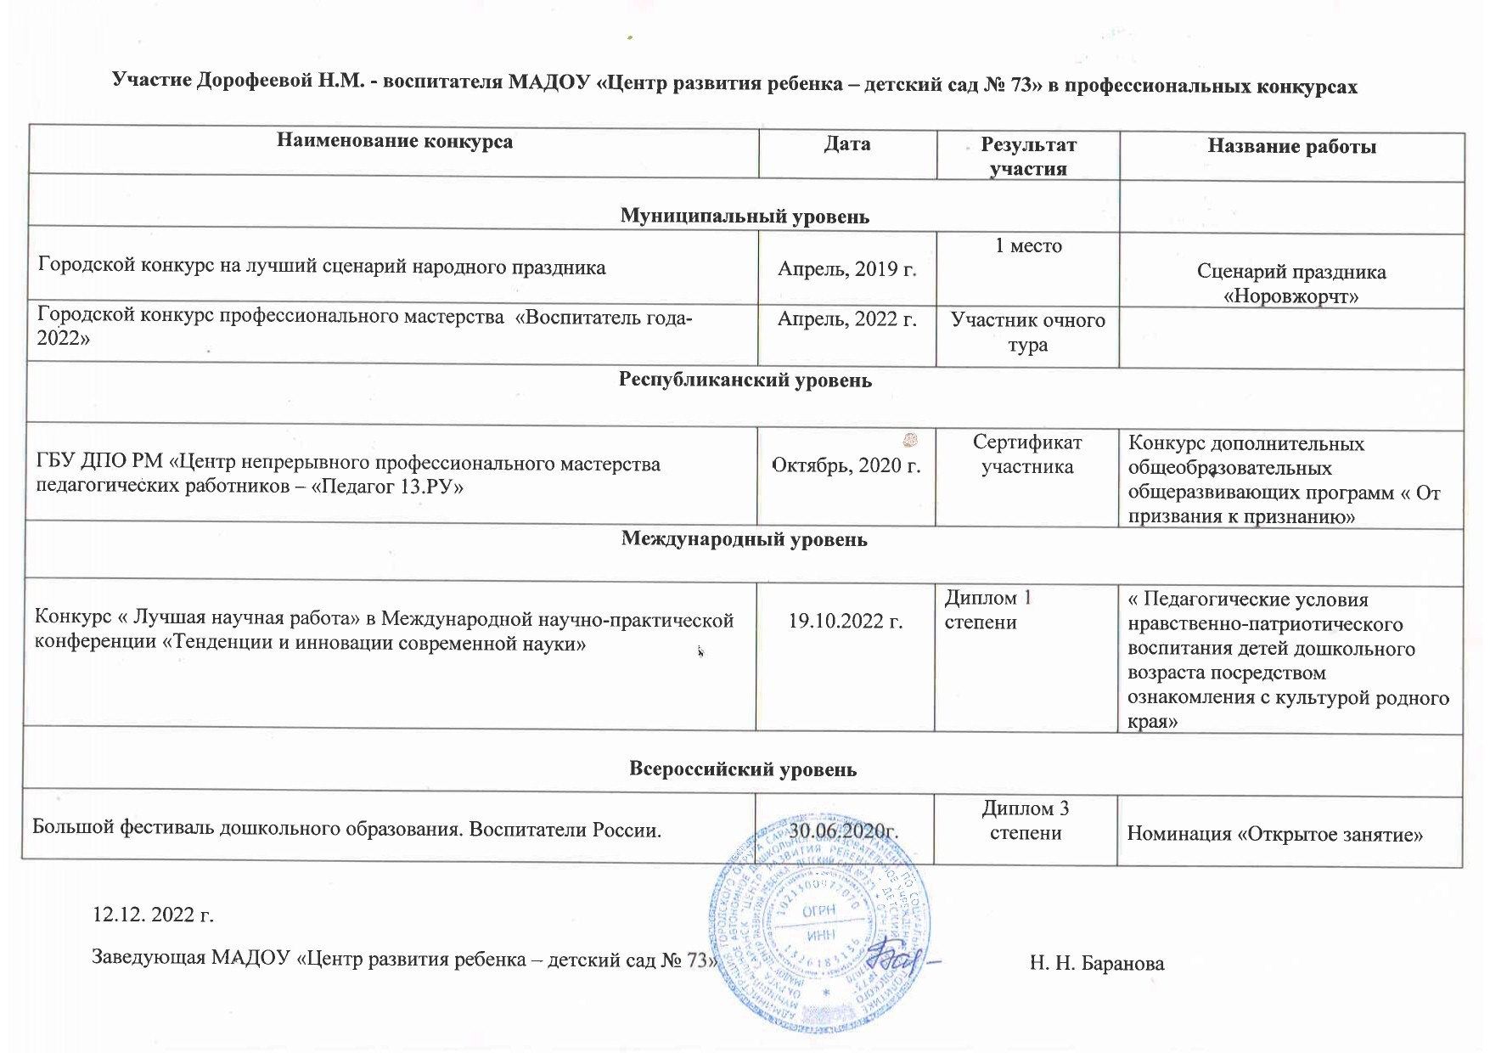

Slide 51
Награды и поощрения

